Slide 1
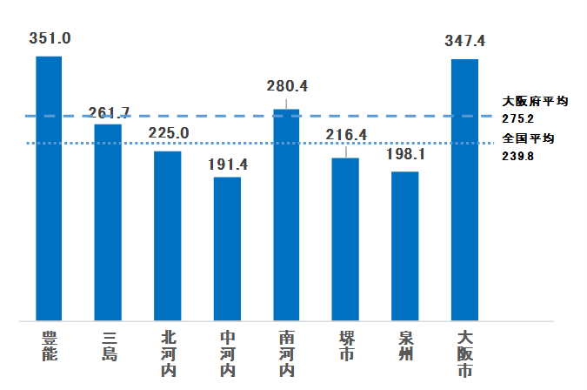
大阪府医師確保計画 【概要】
１ 計画のポイント（医師確保の方針）
３ 府独自の調査・分析による必要となる医師数の算出
平成30年7月の医療法改正により、都道府県が主体的・実効的に医師確保対策を行うため策定
医療計画の中で新たに「医師の確保に関する事項」として位置づけ
計画期間は3年（最初の計画に限り4年間）で、以降3年毎に見直し
国の目標医師数・必要医師数
◆目標医師数（2023年）
全国下位33.3%の脱出に必要な医師数
※ 本府は医師多数都道府県（上位33.3%）に該当するため目標医師数は設定しない
◆必要医師数（2036年）
全国の基準となる医師偏在指標の値（需要に一致）で医師偏在が解消されている数値
⇒府は現在医師数よりマイナス値となる
国の指標等における課題
全国の医師需要に一致する場合の医師偏在指標の値から算出されており府内の需要に基づく数値でない
病院・診療所・診療科別の状況などが十分考慮されていない
働き方改革や地域医療構想の取組が十分考慮されていない
府独自の調査・分析の実施
病院・診療所・医師を対象に、勤務実態や医師確保策についてアンケート・ヒアリングを実施
（病院（518施設）・有床診療所(220施設)：全施設
無床診療所(1000施設)：府内8131施設から抽出）
上記の実態調査や、病院・診療所・診療科別の性・年齢別労働時間、詳細な人口推計を勘案し、 必要となる医師数を算出
● 府の実情をふまえた独自の調査・分析による必要となる医師数の算出
国の示す医師偏在指標等（※）も踏まえつつ、府独自で地域の医療需要や医師の勤務実態等を調査・分析し算出
※医師偏在指標：国が、全国の二次医療圏ごとに、医師偏在の状況を客観的に示した指標。全国の335の二次医療圏（47都道府県）のうち、上位1/3を医師多数区域（都道府県）に、下位1/3を医師少数区域（都道府県）にそれぞれ設定。
● 府内の診療科偏在と地域偏在に対応するための取組推進
地域医療支援センターの取組強化や、キャリア形成プログラム、勤務環境改善の取組、産婦人科・小児科における医療提供体制の検討等を通じた偏在対策推進
● 「医師確保」「地域医療構想」「医師の働き方改革」を三位一体で推進
医療機関ごとの担うべき機能の議論を踏まえた医師の派遣調整や、R6年度からの医師の時間外労働上限規制導入を踏まえた医師確保の取組、産婦人科・小児科における医療機関の集約化シミュレーションの検討などにより、持続可能な医療提供体制を確保
● 府算出による必要となる医師数（2036年）
● 府算出による必要となる医師数（2023年）
単位：人
＜産婦人科＞
単位：人
※産婦人科、小児科は国から
2023年のみ計画に記載する
よう求められている。
2036年については参考として
記載
病院
現在医師数
623
2023年
2036年
1,129
745
738
全体
1,258
1,240
＜小児科＞
単位：人
病院
現在医師数
838
2023年
2036年
２ 医師確保の現状と課題
1,359
1,013
943
全体
1,440
1,304
● 国が目標と定める地域偏在解消年の2036年と2017年比較で府域の医療需要は10％の増となり、医療提供体制の確保が課題
● 医師の地域偏在と診療科偏在、勤務環境改善が課題
＜救急科＞
単位：人
※救急科は国から計画への
記載は求められていないが、
参考として記載
現在医師数
171
2023年
2036年
3次医療機関
266
274
◆二次医療圏ごとの比較では偏在が見られる
◆産科・小児科の圏域間偏在が見られる
中河内の小児科は、全国下位３分の１以下に当たる相対的医師
少数区域に該当
４ 医師確保に向けた主な取組
◆二次医療圏別の医師偏在指標
◆二次医療圏別の医師偏在指標（産科・小児科）
● 医師確保の取組
医師の派遣計画の策定やキャリア相談等を行う「地域医療支援センター」の機能強化
（R2年度から本庁に設置、直営化）
臨床研修制度や専門医制度に対する関係機関との連携・国への要望等
◆二次医療圏の医師の確保
「キャリア形成プログラム(※)」を活用した地域医療構想を踏まえた重点的な医師の派遣調整
※ 修学資金を貸与した地域枠医師や自治医科大学卒業医師等に対し、 キャリア形成（出産、育児等の対応を含む。）と偏在対策を両立させたプログラム
◆診療科別の医師の確保
政策的に確保が必要な領域（周産期、救急等）のキャリア形成プログラムの進路コース設定・誘導
産婦人科・小児科は、労働時間の上限設定に伴う必要医師数増の緩和を図るため、集約化シミュレーションなどを用いて、NICUや分娩の取扱い等について適切かつ効率的な医療提供体制を検討
● 勤務環境改善の取組
医療勤務環境改善支援センターの運営による医療機関での勤務環境改善の取組に対する支援
医師事務作業補助者の確保やタスクシフトの推進等による医師に対する負担の集中の軽減等
地域医療支援センターと連携した地域枠医師等の派遣先でのフォロー等
女性医師支援、院内保育所の整備等
出典 厚生労働省 医師偏在指標
出典 厚生労働省 医師偏在指標
◆医師の時間外労働が多く、診療科にもばらつき
◆女性医師の割合が増加
◆年間時間外労働960時間を100%としたときの診療科別超過時間割合
◆医療施設従事女性医師の数・比率
派遣計画の策定等
派遣方針等の議論
医療提供体制等の議論
医療機関
（病院）
支援
地域医療
支援センター
(キャリアセンター)
意見
医療対策協議会
【各二次医療圏】
医療・病床懇話会
保健医療協議会
相談
医療機関への支援等
状況報告
医療勤務環境
改善支援センター
５ 計画のＰＤＣＡサイクルの推進
出典 大阪府医師確保計画及び外来医療計画の策定のためのアンケート調査
◆府医療対策協議会における進捗管理
毎年度：数値目標により進捗取組評価 令和５（2023）年度：計画評価
出典 医師確保計画策定に向けた医師の勤務実態追加調査
出典 厚生労働省「平成３０年度 医師・歯科医師・薬剤師調査」

